Slide 1
카페 홈페이지 스토리보드
디지털 아카데미 6기 3팀
오상민(조장), 이정민, 황대훈

Slide 2
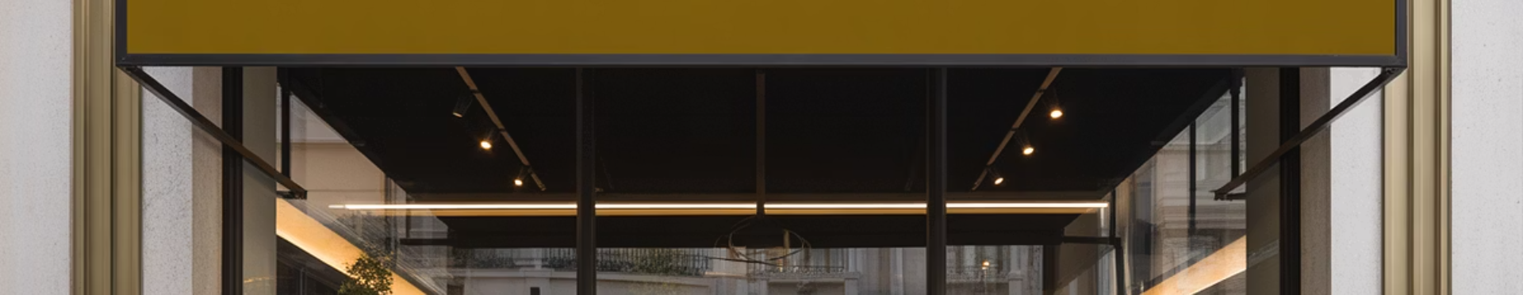
목차
팀 소개
프로젝트 소개
프로젝트 구성
스토리 보드
Q&A

Slide 3

팀 소개

Slide 4
프로젝트 소개

Slide 5
프로젝트 소개
메뉴 구성
상세 정보
시그니처 음료
가격 표시
베스트셀러
알러지 안내
신메뉴
원산지 정보
디저트
영업시간

Slide 6
프로젝트 구성

Slide 7
project
├ index.html
├ board.html
├ board_view.html
├ menu.html
├ history.html
├ payment.html
├ css/
│ ├ header.css
│ ├ footer.css
│ ├ index.css
│ ├ board.css
│ └ menu.css
├ js/
│ ├ map.js
│ ├ index.js
│ ├ menu_html.js
│ └ payment.js
├ img/
└ json/
├ config.json
├ market_marker.json
├ menu.json
└ history.json
프로젝트 구성

Slide 8




프로젝트 구성
후기 게시판
검색 기능
사진 첨부
고객 리뷰와 평점 시스템
키워드별 필터링 옵션
음식 사진 업로드 가능
회원 전용
로그인 후 작성 가능

Slide 9
스토리보드

Slide 10
헤더 정의 (index.html)
logo
src=index.html
Login 상태 표시 포인트 쿠폰 표시
이벤트 & 공지 보드
src=board.html
메뉴
src=menu.html
주문 내역 src=history.html
Hover 로 이벤트/공지 따로 표시 - 이벤트 : event_board.html
- 공지 : notice_board.html
주문 내역에 픽업이 않았거나
배송 완료 시 1회 ! 표시를 통해 알람.

Slide 11
헤더 정의 (index.html 제외)
기본적으로 간편하게 한 줄 표기 간단하게.
Logo or Home
src=index.html
이벤트 & 공지 보드
src=board.html
메뉴
src=menu.html
주문 내역 src=history.html
Login 상태 표시 포인트 쿠폰 표시
Hover 로 이벤트/공지 따로 표시 - 이벤트 : event_board.html
- 공지 : notice_board.html
주문 내역에 픽업이 않았거나
배송 완료 시 1회 ! 표시를 통해 알람.

Slide 12
푸터 정의
기본적으로 간편하게 한 줄 표기 간단하게.
Logo or Home
src=index.html
이벤트 & 공지 보드
src=board.html
메뉴
src=menu.html
주문 내역 src=history.html
Login 상태 표시 포인트 쿠폰 표시
Hover 로 이벤트/공지 따로 표시 - 이벤트 : event_board.html
- 공지 : notice_board.html
주문 내역에 픽업이 않았거나
배송 완료 시 1회 ! 표시를 통해 알람.

Slide 13
인덱스 페이지 (index.html)
Img 슬라이드 쇼
이벤트에서 중요 img나 신메뉴 기입
이미지 슬라이드 쇼
상위 숫자 택할 시 해당 이미지로 이동
hover시 이미지 슬라이드 쇼 일시정지.
1
2
공지
이벤트
가장 최근 올라왔거나 강조 하고픈 공지 이벤트 위주 기입 - 이벤트 : event_board.html
- 공지 : notice_board.html

Slide 14
이벤트 보드, 공지사항 보드
보드 이름
선택 버튼
토글 스위치 로 구현할 것. 이벤트 / 공지사항 두개로 나뉘어
누르면 보드 이름이 바뀌며 내용 또한 달라진다.
대표 사진
항목 1, 항목2, ….
List 1
제목, 내용 일부분(요약),
작성자, 조회수, 적은 일자. 등
List 2
List 3
.
.
.
.

Slide 15
이벤트 보드, 공지사항 보드 view
보드 이름
제목, 작성자, 작성 날짜, 수정 날짜, 등등.
내용
List 1
List 2
List 3
.
.
.
댓글 - 덧글

Slide 16
메뉴 menu.html
보드 이름
제목, 작성자, 작성 날짜, 수정 날짜, 등등.
댓글 - 덧글

Slide 17




로그인 페이지 (login.html)
소셜 로그인
카카오, 네이버, 구글 간편 연동
이메일 로그인
기존 회원 아이디/비밀번호 입력
회원가입
신규 가입 및 비밀번호 찾기
권한 안내
비회원 이용 제한 사항 표시

Slide 18

스타일 가이드
컬러 팔레트
타이포그래피
진한 어두운 노랑 #B8860B 기반 배색 시스템
Noto Sans KR 폰트로 가독성 극대화
인터랙션
버튼 호버 효과와 부드러운 애니메이션

Slide 19
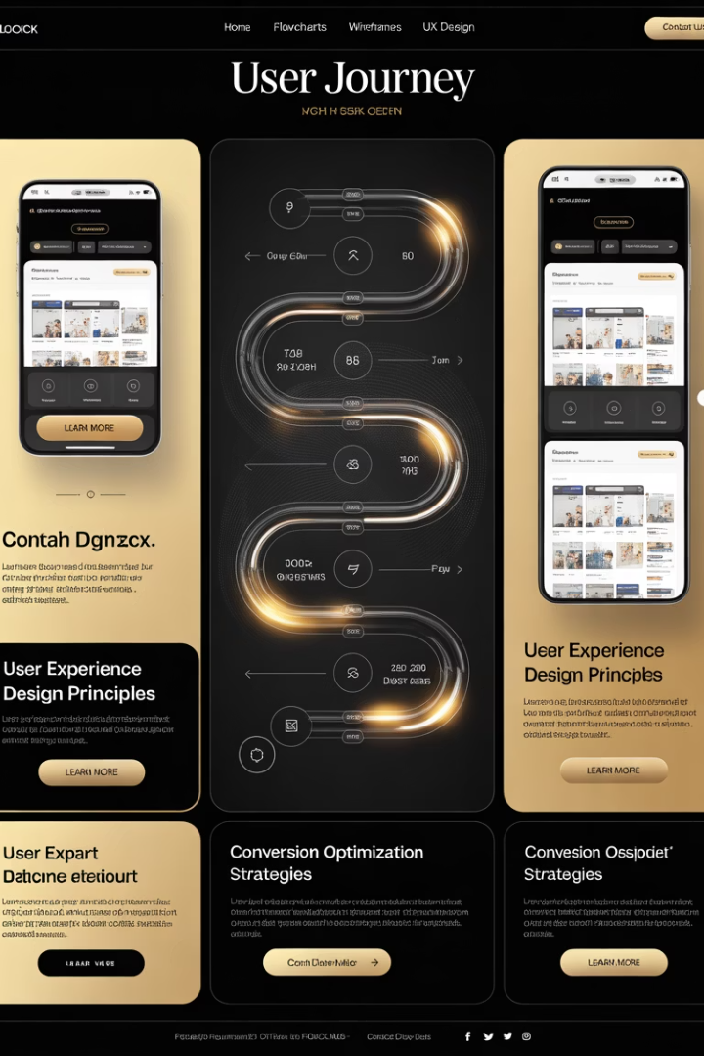
사용자 경험 시나리오
첫 방문 임팩트
메인화면에서 브랜드 정체성 강하게 어필
직관적 네비게이션
메뉴 확인부터 주문까지 최소 클릭으로 완성
커뮤니티 참여
후기 작성과 정보 공유로 재방문 유도

Slide 20
발표를 마치며

